Slide 1
AI 입문
제어계측공학과 최정선
201720647

Slide 2















목차
A table of Contents
▪
▪
▪
▪

Slide 3

Part 1,
탐색 개요

Slide 4

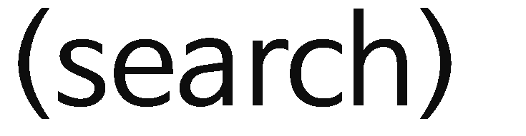

















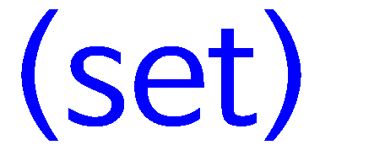
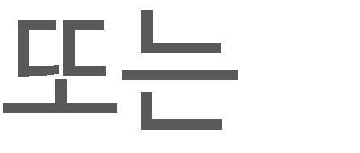







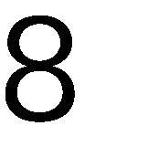




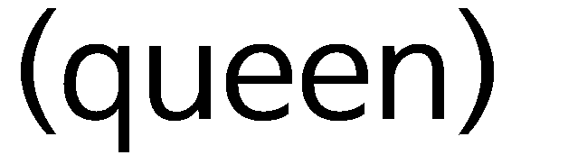
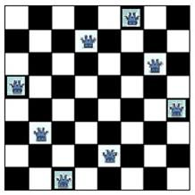

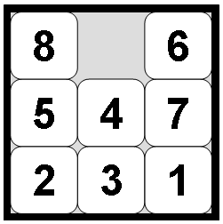




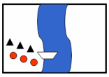


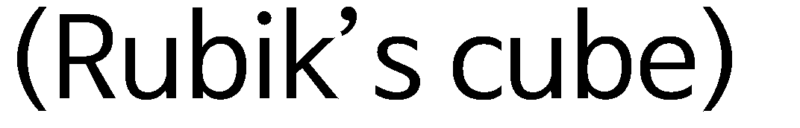


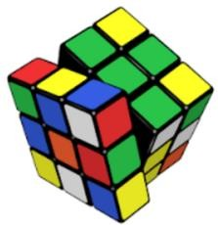
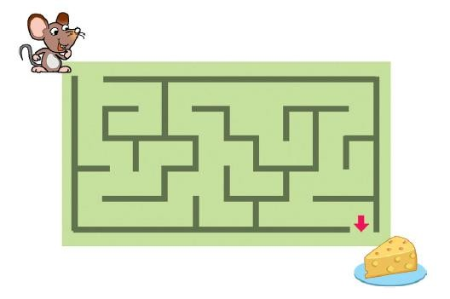






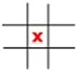







Part 1
탐색 개요
▪
해(解, solution)

Slide 5

















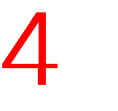















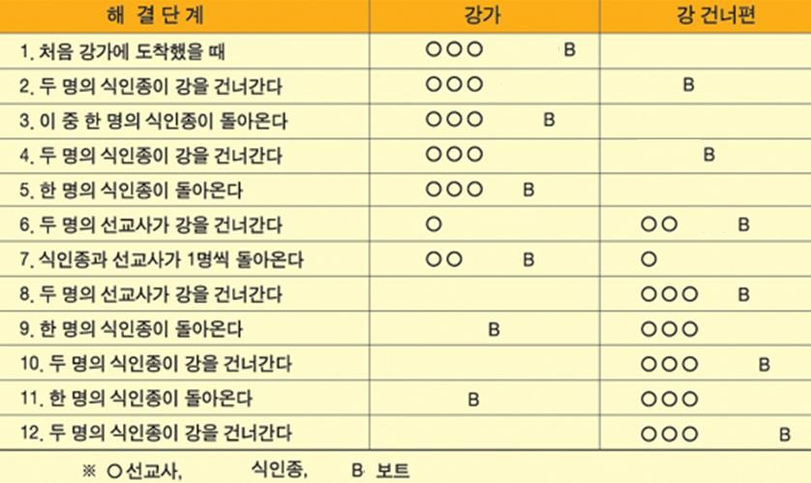


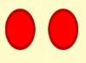
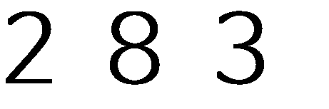



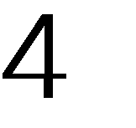

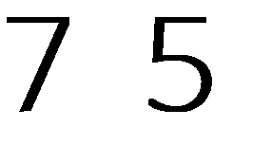
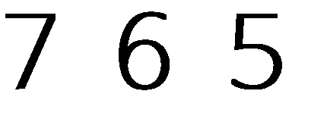
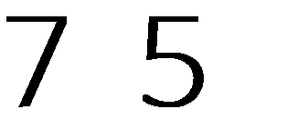
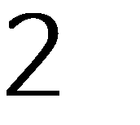
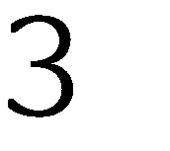
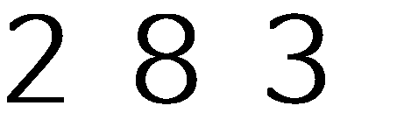
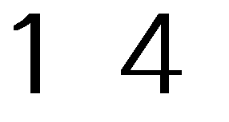
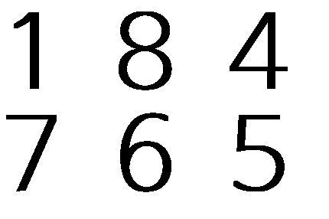
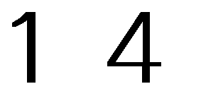
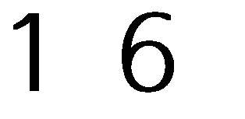
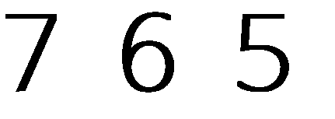


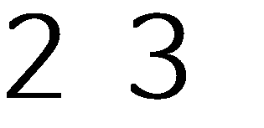
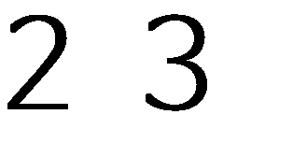

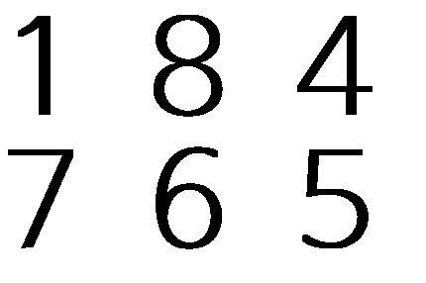
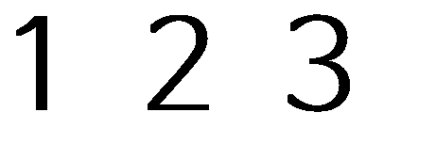
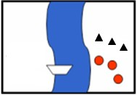
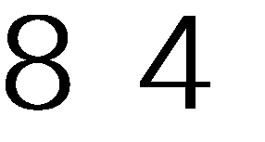
Part 1
탐색 개요
⋯
⋯
⋯
⋯
⋯

Slide 6


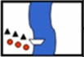
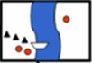
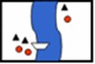















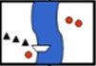
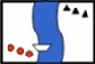


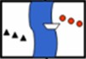
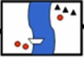






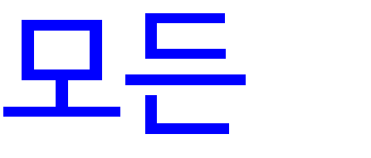





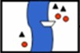
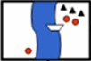













Part 1
탐색 개요
⋯

Slide 7














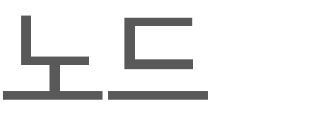









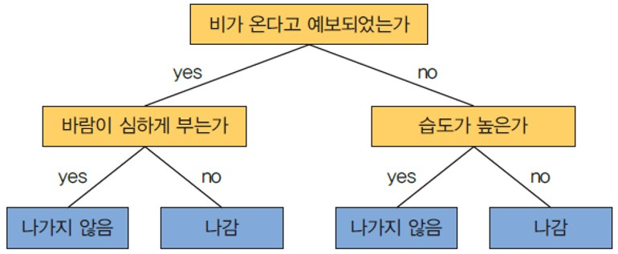
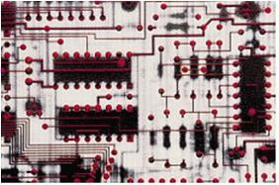
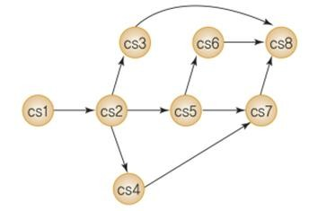
Part 1
탐색 개요

Slide 8


























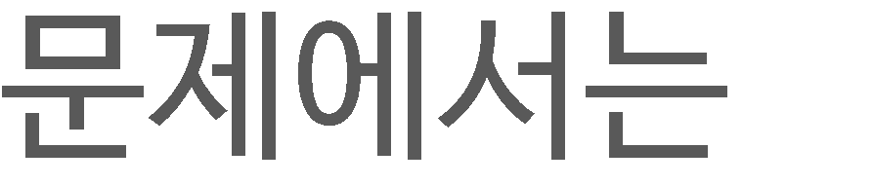


















Part 1
탐색 개요
𝑠_{𝑖}
𝑠₁
𝑠₂
𝑠₃
𝑠₄
𝑠₅
𝑠₆
𝑠_{𝑡}
𝑠₇

Slide 9




































































Part 1
탐색 개요
▪
▪
▪
▪
▪
▪
▪
▪
▪
𝛼 𝛽
▪

Slide 10

Part 2,
맹목적 탐색

Slide 11











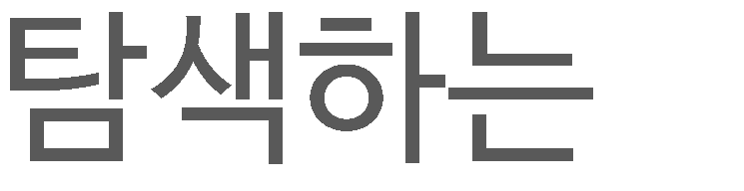



































Part 2
맹목적 탐색
𝑠_{𝑖}
𝑠₁
𝑠₂
𝑠₃
𝑠₄
𝑠_{𝑡}
𝑠₅
𝑠₆
𝑠₇
𝑠₈

Slide 12

































Part 2
맹목적 탐색
𝑠_{𝑖}
𝑠_{𝑖}
①
⑨
①
⑧
𝑠
𝑠
𝑠₁
𝑠₂
𝑠₃
𝑠
1
2
3
⑦
⑩
②
②
𝑠₅
𝑠₄
𝑠_{𝑡}
𝑠₅
𝑠₆
𝑠₄
𝑠_{𝑡}
𝑠₆
⑥
③
⑤
④
𝑠
𝑠₈
𝑠
8
𝑠₇
7

Slide 13
















Part 2
맹목적 탐색
⚫
𝑠_{𝑖}
①
③
②
𝑠₁
𝑠₂
𝑠₃
④
⑤
𝑠₄
𝑠_{𝑡}
𝑠₅
𝑠₆
𝑠₇
𝑠₈

Slide 14






































Part 2
맹목적 탐색
𝑠_{𝑖}
𝑠_{𝑖}
𝑠_{𝑖}
𝑠_{𝑖}
𝑠_{𝑖}
𝑠_{𝑖}
𝑠_{𝑖}
𝑠₁
𝑠₂
𝑠₃
𝑠₁
𝑠₂
𝑠₃
𝑠₁
𝑠₂
𝑠₃
𝑠₁
𝑠₂
𝑠₃
𝑠₃
𝑠₁
𝑠₂
𝑠₃
𝑠
1
𝑠
2
𝑠
𝑠₅
𝑠
𝑠₄
𝑠₅
𝑠₆
𝑠₄
𝑠₅
𝑠₆
4
6
𝑠₄
𝑠_{𝑡}
𝑠₅
𝑠₆
𝑠₄
𝑠_{𝑡}
𝑠₅
𝑠₆
𝑠₉
𝑠₇
𝑠
𝑠
𝑠₇
𝑠₈
𝑠₉
𝑠₇
𝑠₈
8
9
𝑠₇
𝑠₈
𝑠_{𝑡}
𝑠_{𝑡}
𝑠_{𝑡}

Slide 15

Part 3,
3. 정보 기반 탐색

Slide 16



























































































Part 3
정보기반 탐색
▪
▪
▪
ὑ ί

Slide 17














































Part 3
정보기반 탐색
▪
➌
➊
➋

Slide 18















































Part 3
정보기반 탐색
⋯
⋯
⋯
⋯
⋯
⋯

Slide 19
































Part 3
정보기반 탐색
⋯
⋯
⋯

Slide 20
























Part 3
정보기반 탐색
⋯
⋯
⋯

Slide 21





Part 3
정보기반 탐색

Slide 22























Part 3
정보기반 탐색
𝑓 𝑛
= 𝑔 𝑛
+ ℎ 𝑛
➎
➍
➏
➎
➎
➏
➏
➐
➎
➐
➎
➐

Slide 23
Part 4,
4. 게임 트리 검색

Slide 24





Part 4-
게임 트리검색

Slide 25












































Part 4-
게임 트리검색
2
5
3
자신 MAX
5
7
6
상대방 MIN
5
3
6
7
5
6
자신 MAX
5
7
3
6 9
7 5
9
6
상대방 MIN
5
4
7
4
5
3
6 5 9 7 5 9 8 6
판세 평가값
자신 MAX

Slide 26







Part 4-
게임 트리검색
0
상대방 MIN
0
-1
-1
자신 MAX
0
+1
-1
+1 -1
0
상대방 MIN
0
+1
+1
0
자신 MAX
판세 평가값

Slide 27











































Part 4-
게임 트리검색
α β
α
β
자신 MAX
3
5
상대방 MIN
65
7
5
자신 MAX
6
3
5
7
5
4
상대방 MIN
6
7
3 6 5
7
5
4
3
6
자신 MAX
6 4 7 4 5 3 6 5 3 7
α
5 4 3 3
6
β

Slide 28

감사합니다.

